Slide 1

2025 baqu4 자율주행 정기회의
브레이크 파트 정건우, 정제윤

Slide 2
다이어그램
I2C 16x2
Display
Encoder
DC Actuator
DHLA2500
12V
MCU
(아두이노 DUE)
모터 드라이버
(BTS7960)
IGBT
DC Actuator
DHLA2500
12V
DC Actuator 가 브레이크를 제어 (세밀 조절 x, 간단한 브레이크 on/off 제어)
너무 강한 브레이크 -> 차체 전복 위험 가능 -> 적절한 브레이크 제어 값
Encoder를 이용해 적절한 DC Actuator 위치 값 -> Limit 으로 선정
+α: IGBT 이용하여 D프리젠테이션 6 SemiBoldC Actuator 와 아두이노 간 고전류/고전압 Leakage 방지/비상상황의 경우 IGBT를 off 시켜 전류 차단
Push
브레이크 페달
DC Actuator
측면도
PULL
2025년 baqu4 자율주행 정기회의

Slide 3
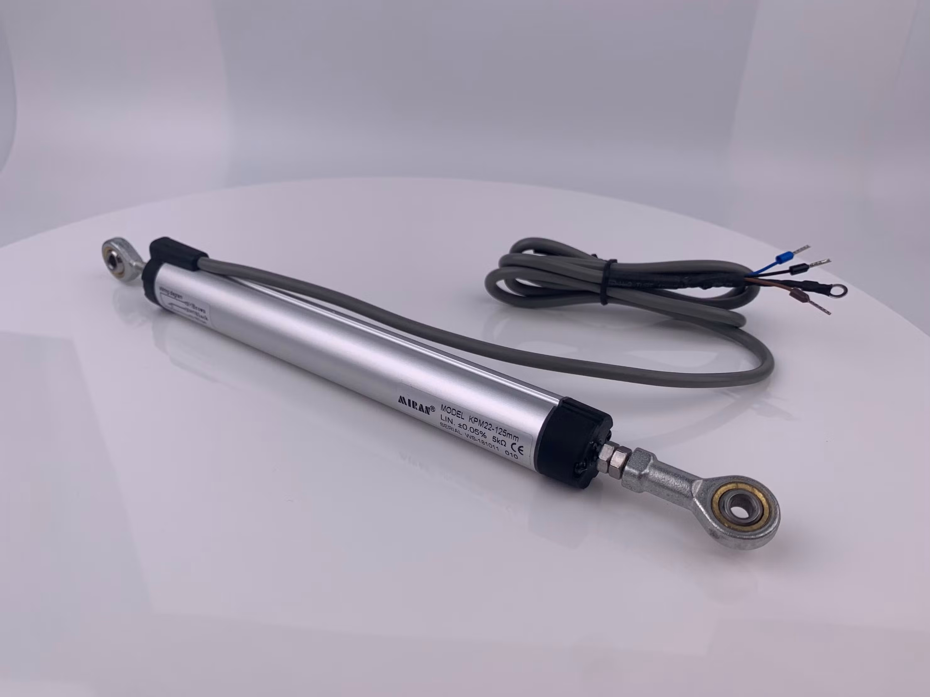
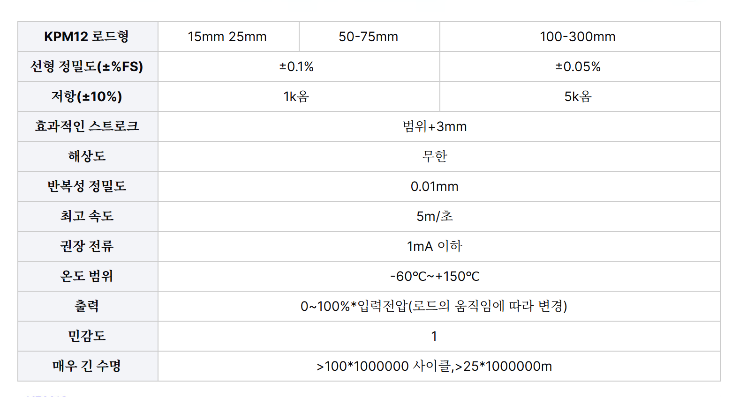
방법 1
KPM12 (가장 유력)
자석이 움직이면 그 자석의 위치를 연속적으로 읽는 센서
비접촉식 -> 마모 없음
일반적인 선형 홀센서와 다르게 KPM12는 자기장 패턴 자체를 비교하는 방식이기 때문에, 모터에서 오는 균일한 배경 자기장은 자동으로 대부분 상쇄됨.
2025년 baqu4 자율주행 정기회의

Slide 4
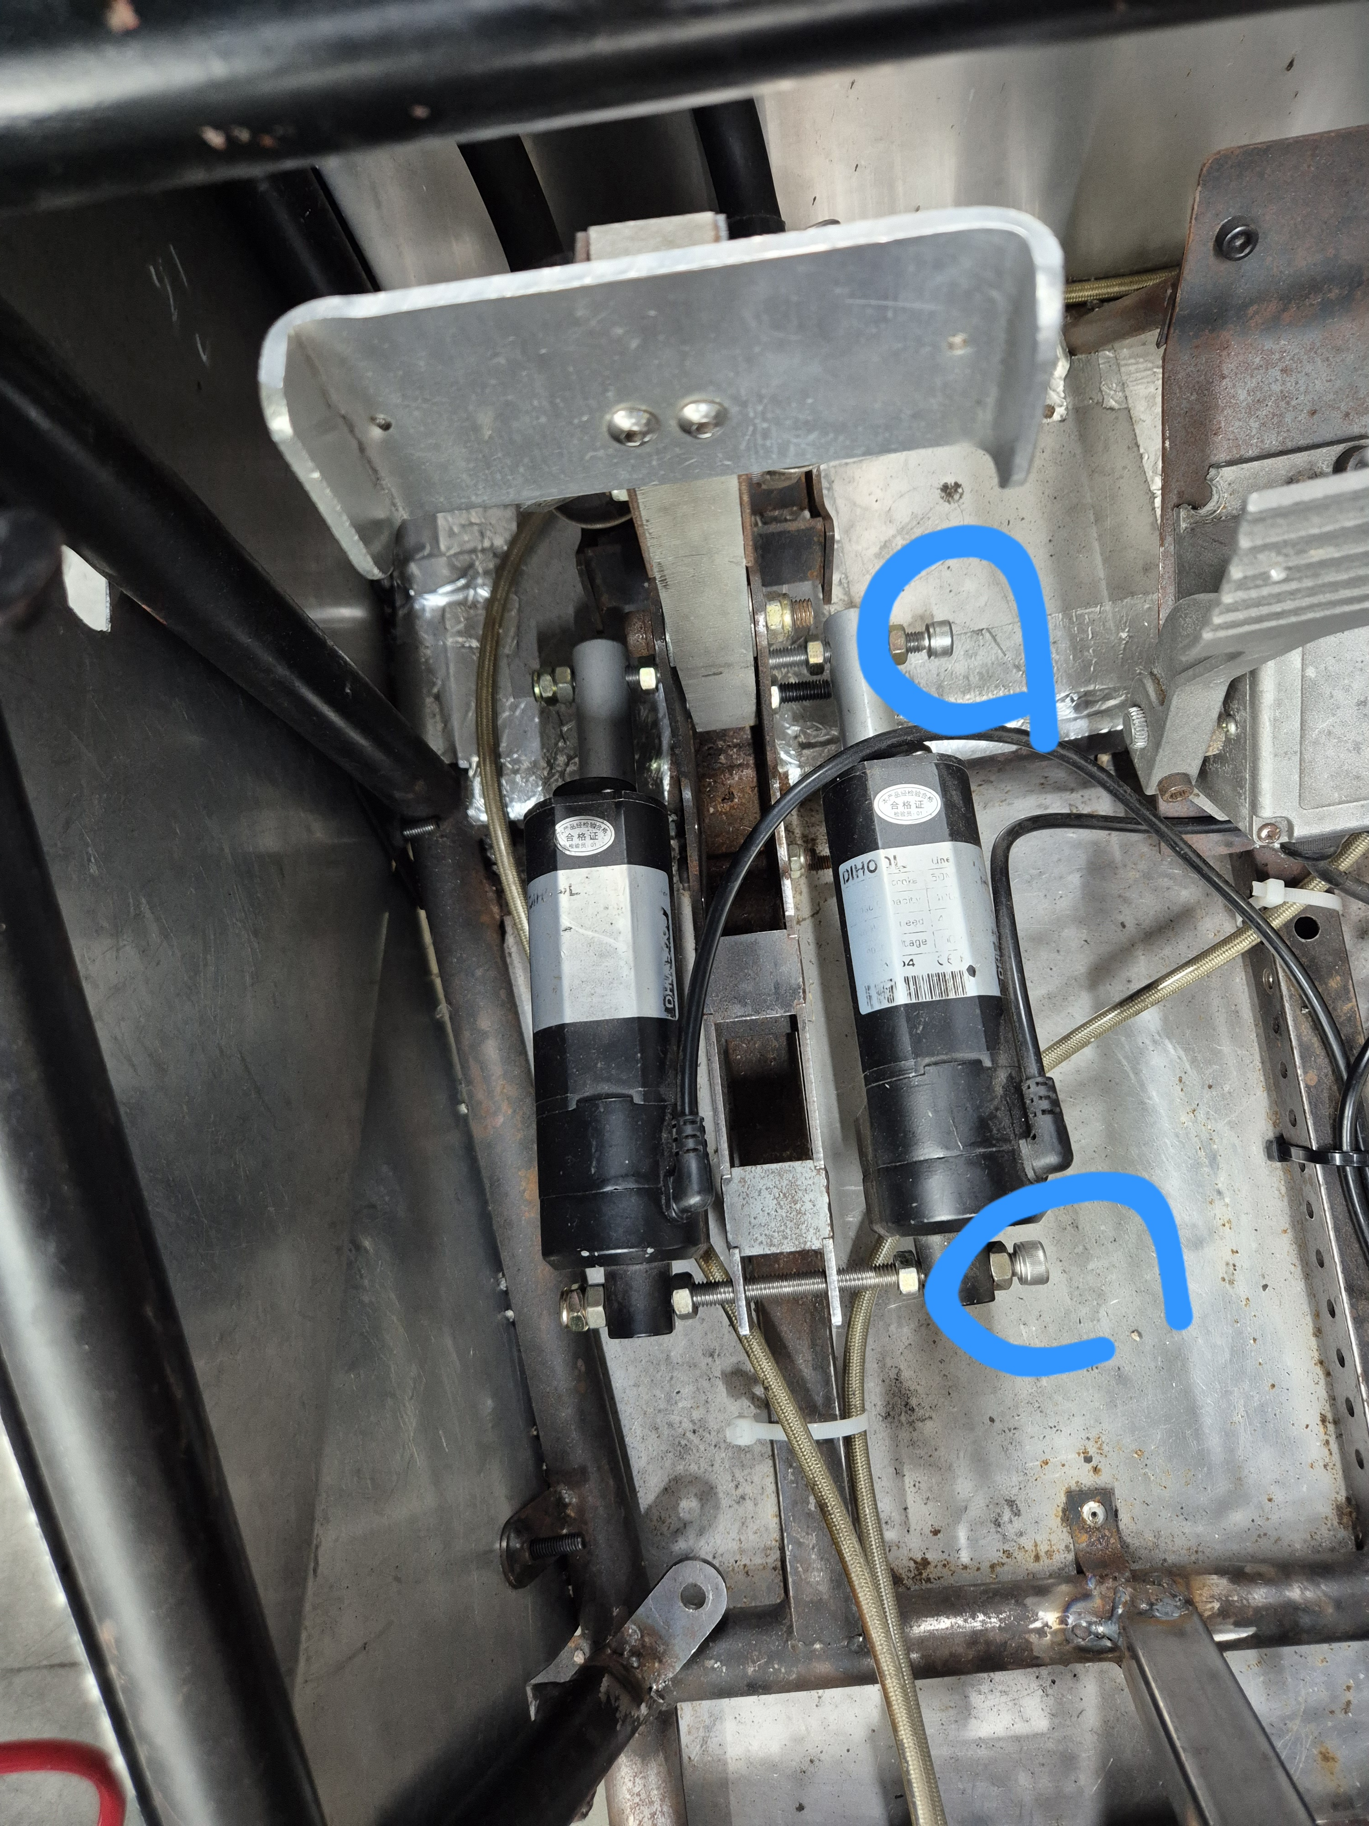
부착 위치
* 케이블 타이나, 혹은 덕테이프를 이용해서 붙일 생각.. 추후 센서 신호는 따로 선을 납땜하거나, 접합 시켜서 연장 시켜서 아두이노로 통신할 생각.

Slide 5
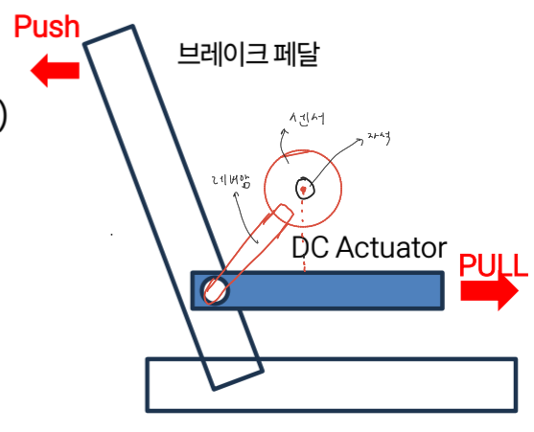
방법 2
회전형 자기각 센서(AS5600)
자석이 센서 앞에서 돌아가는 각도를 읽음
비접촉식 -> 마모 없음
자속 방향을 읽기 때문에 외부 자속 간섭에 훨씬 유리
다만, 선형-> 회전 변환 구조가 필요
액츄에이터와 센서에 짧은 레버 연결 https://youtube.com/shorts/Ww0m7PPZYXU?si=JLivj4Ne7rBDM-tE
다만, 어떻게 설치할 것인가?가 가장 관건일듯, 센서 통제와 코드 구현은 쉬움
2025년 baqu4 자율주행 정기회의

Slide 6
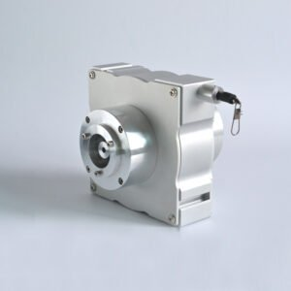
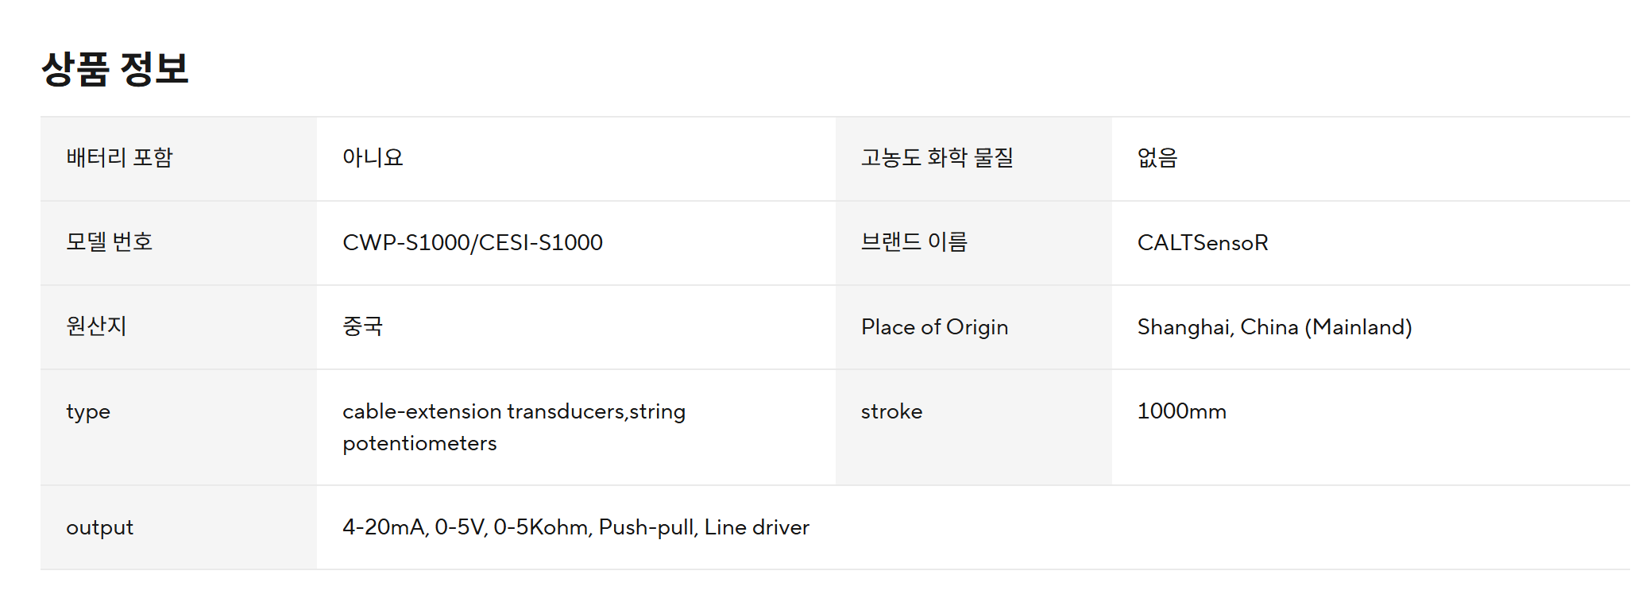


방법 3
와이어식 선형 변위 센서
로드가 움직일때 와이어 길이가 변하고, 이 변한 길이를 엔코더가 측정
비접촉식 -> 마모 없음
최후의 보루(갈 일 없을듯 )
걍 붙이고 변위 측정하는건데 방수팩도 지원해서 다른 센서들이 고장이 쉽게 나면 이것으로 대체할 생각
2025년 baqu4 자율주행 정기회의

Slide 7
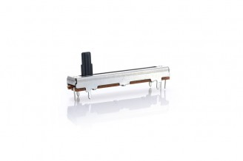
방법 4
슬라이딩 포텐셔미터
슬라이더를 Actuator에 직접 물리적으로 연결
마모 발생 -> 긴 수명 기대하기 어려움 (2cm 스트로크라 수명 문제 거의 없음)
첫 번째 방법과 같지만, 오로지 저항만 쓰기 때문에 환경 노이즈가 심할 가능성이 높다고 함.. 하지만, 가격이 너무 싸다.!
2025년 baqu4 자율주행 정기회의

Slide 8
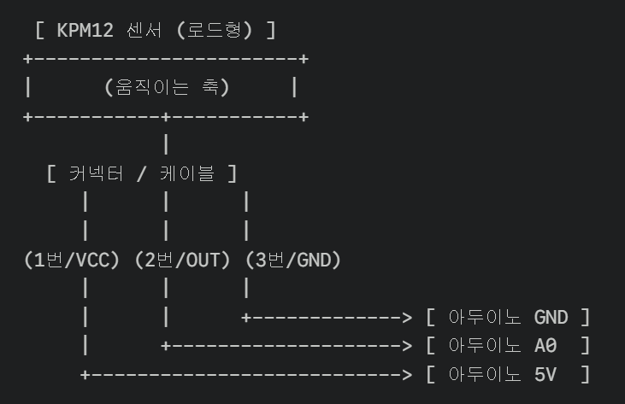
코드
Motor 동작 예제 코드
센서 예상 구현도
int SENSOR_PIN = 0; // center pin of the potentiometer
int RPWM_Output = 5; // Arduino PWM output pin 5; connect to IBT-2 pin 1 (RPWM)
int LPWM_Output = 6; // Arduino PWM output pin 6; connect to IBT-2 pin 2 (LPWM)
void setup()
{
pinMode(RPWM_Output, OUTPUT);
pinMode(LPWM_Output, OUTPUT);
}
void loop()
{
int sensorValue = analogRead(SENSOR_PIN);
// sensor value is in the range 0 to 1023
// the lower half of it we use for reverse rotation; the upper half for forward
rotation
if (sensorValue < 512)
{
// reverse rotation
int reversePWM = -(sensorValue - 511) / 2;
analogWrite(LPWM_Output, 0);
analogWrite(RPWM_Output, reversePWM);
}
else
{
// forward rotation
int forwardPWM = (sensorValue - 512) / 2;
analogWrite(LPWM_Output, forwardPWM);
analogWrite(RPWM_Output, 0);
}
}
PWM 신호의 Duty Cycle 조절하여 모터 속도 제어
2025년 baqu4 자율주행 정기회의

Slide 9
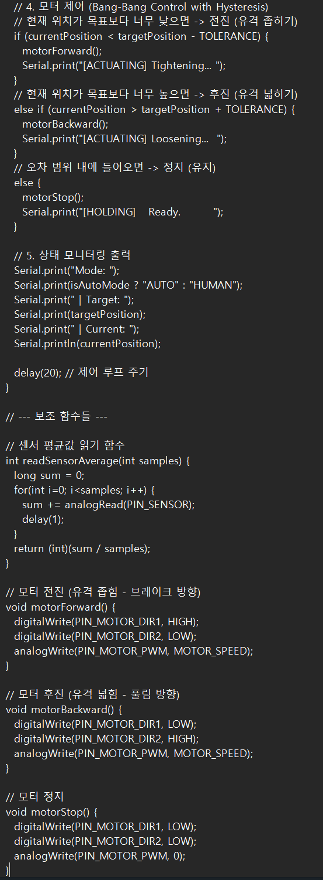
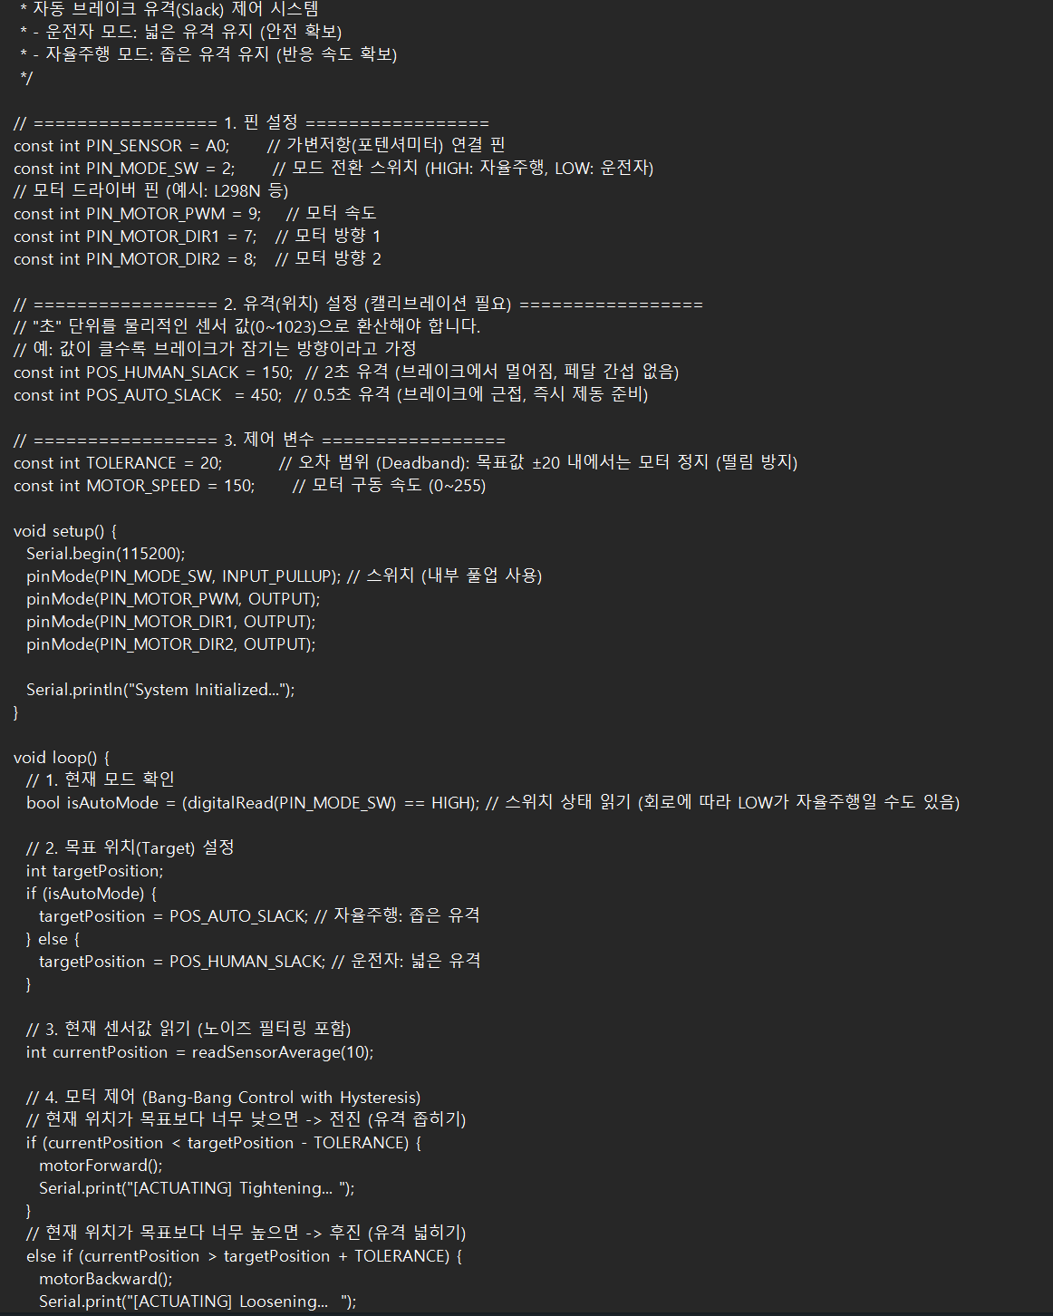
* 센서 예제 코드

Slide 10
해야할 것
1. 센서 설치
2. 아두이노 코드 짠 후 계속 피드백 해야함. 적절한 브레이크 범위 설정 필요 (브레이크 오일은 소중하니까..)
3. 지금 위에 예제 코드는 특정 지점에만 반응하게끔 되어있음.
그래서, PID 제어 공법 사용해볼까 고민이지만, 시간 오래걸리면
패스. (일단 시도는 해볼 예정)
4. 모터 신호랑 센서 신호랑 같이 엮는게 가장 큰 어려움일듯함..
5. 아두이노 공부가 부족하기 때문에, 제미나이님과 쳇 지피티님
하고 계속해서 협업할 예정임.

